Slide 1




BỘ CÔNG THƯƠNG
TRƯỜNG CĐ KINH TẾ – KỸ THUẬT CÔNG THƯƠNG
BÀI GIẢNG HT TRUYỀN LỰC
Thanh Hóa, 09/2024
Notes:
1

Slide 2
CHƯƠNG TRÌNH MÔN HỌC/ MÔĐUN:
BD, SC HỆ THỐNG TRUYỀN LỰC

Slide 3
BÀI 1 : TỔNG QUAN VỀ HỆ THỐNG TRUYỀN LỰC
BÀI 2. LY HỢP
3. ĐÒN MỞ LY HỢP

Slide 4
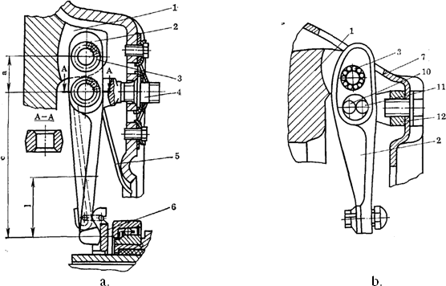

Slide 5
      4. Ly hợp ma sát khô một đĩa bị động lò xo ép hình đĩa
      Về mặt cấu tạo, ly hợp ma sát khô một đĩa lò xo ép hình đĩa cũng gồm các bộ phận và chi tiết tương tự như ở ly hợp ma sát khô một đĩa lò xo trụ bố trí xung quanh.
      Điểm khác biệt ở đây là thay vì những lò xo trụ bố trí xung quanh người ta sử dụng một lò xo dạng đĩa hình côn với góc côn là rất lớn (khoảng 176º), với việc sử dụng lò xo dạng đĩa hình côn người ta có thể tận dụng kết cấu này để đóng mở ly hợp mà không cần phải có đòn mở riêng.

Slide 6
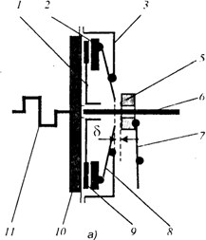
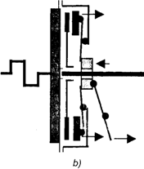
a. Trạng thái đóng b. Trạng thái mở

Slide 7
    5. Ly hợp điện từ
Ngoài ly hợp ma sát và ly hợp thuỷ lực người ta còn sử dụng loại ly hợp điện từ. Loại ly hợp này không những chỉ bố trí trên ôtô mà còn sử dụng ở nhiều lĩnh vực khác. Ly hợp điện từ cũng có ưu điểm như ly hợp thuỷ lực là truyền động êm, cho phép trượt lâu dài mà không ảnh hưởng đến hao mòn các chi tiết của ly hợp.

Slide 8
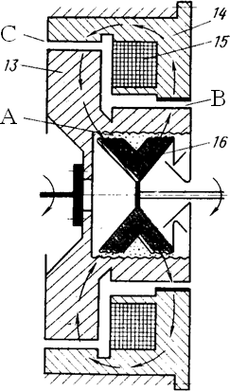
      5.1. Sơ đồ cấu tạo

Slide 9
      5.2. Nguyên lý làm việc
Nguyên lý làm việc của ly hợp điện từ dựa vào lực điện từ tương tác giữa phần chủ động và bị động nhờ nam châm điện do cuộn dây 15 sinh ra.
Trạng thái đóng ly hợp: khi này cuộn dây 15 được cấp một dòng điện một chiều và nó sẽ trở thành nam châm điện. Điện trường của nam châm sẽ khép kín mạch từ qua các bộ phận cố định 14, phần chủ động 13, phần bị động 16 theo đường mũi tên trên hình vẽ. Khi này dưới sự tương tác của lực điện từ phần chủ động 13 sẽ kéo phần bị động 16 quay theo, mômen được truyền từ động cơ sang trục ly hợp.
Trạng thái mở ly hợp: khi cần mở ly hợp người ta ngắt dòng điện cấp cho cuộn dây 15. Lực điện từ sẽ mất, các chi tiết được quay tự do, ngắt đường truyền mômen từ động cơ tới trục ly hợp.

Slide 10
  6. Dẫn động ly hợp
Dẫn động ly hợp có nhiệm vụ truyền lực của ngưới lái xe từ bàn đạp ly hợp đến các đòn mở để thực hiện việc đóng mở ly hợp.
      6.1. Dẫn động cơ khí kiểu đòn kéo (đẩy)
Cấu tạo chung của hệ dẫn động ly hợp bằng cơ khí được thể hiện trên hình 2.15. Những bộ phận chính của dẫn động cơ khí kiểu này bao gồm: bàn đạp 1, thanh đẩy 3, càng mở 4, bạc mở 6 và đòn mở 7.

Slide 11
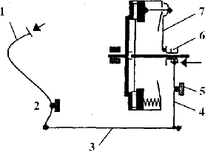

Slide 12
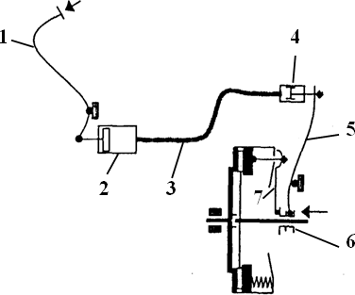
    6.2. Dẫn động thuỷ lực

Slide 13
Nguyên lý làm việc của hệ dân động thuỷ lực như sau: khi cần mở ly hợp người lái tác dụng một lực vào bàn đạp 1 thông qua điểm tựa đầu dưới của bàn đạp tác dụng lên ty đẩy của Piston Xy lanh chính 2 làm Piston dịch chuyển sang phải. Dầu ở khoang bên phải của Piston được dồn ép tới khoang bên trái của Xy lanh công tác 4 qua ống dẫn 3. Piston của Xy lanh công tác 4 sẽ dịch chuyển sang phải và ty đẩy của nó sẽ tác dụng lên càng mở 5 đẩy bạc mở 6 dịch chuyển sang trái tác dụng vào các đầu đòn mở 7 kéo đĩa ép tách khỏi đĩa ma sát thực hiện mở ly hợp. Khi thôi tác dụng lực lên bàn đạp ly hợp, dưới tác dụng của các lò xo ép đẩy càng mở 5 dịch chuyển theo hướng ngược lại làm Piston của Xy lanh công tác 4 dịch chuyển sang trái đẩy dầu trở lại khoang bên phải của Xy lanh chính 2. Do đó Piston của Xy lanh 2 sẽ dịch chuyển sang trái cùng với lò xo hồi vị đưa bàn đạp 1 trở về vị trí ban đầu. Ly hợp trở về trạng thái đóng.

Slide 14
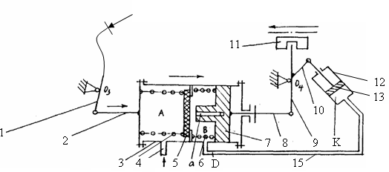
    6.3. Dẫn động cơ khí cường hoá khí nén

Slide 15
1 - Bàn đạp; 2 -Thanh đẩy; 3- Van phân phối; 4 - Lò xo lắp van; 5 -Nắp van; 6 -Lò xo thân van; 7 -Thân van; 8 - Thanh đẩy; 9, 10 - Càng mở; 11 - Bạc mở; 12 - Xy lanh lực;
13 - Piston; 14 - Tấm chặn; 15 - Ống dẫn khí.
Nguyên lý làm việc của hệ thống như sau: khi ly hợp đóng, trạng thái của van phân phối và Xy lanh lực như trên hình vẽ. Lúc này nắp van 5 của van phân phối dưới tác dụng của lò xo 4 đóng sự lưu thông khí nén từ cửa C tới cửa D nên Xy lanh lực 12 cũng ở trạng thái chưa làm việc.

Slide 16
BÀI 3. HỘP SỐ
  1. Nhiệm vụ, phân loại
    1. Nhiệm vụ
Hộp số là bộ phận được bố trí sau li hợp và trước các đăng trong hệ thống truyền lực, hộp số có các nhiệm vụ sau:
- Truyền công suất từ động cơ đến bánh xe chủ động
- Thay đổi tỉ số truyền và mô men
- Cho phép ô tô chuyển động lùi, ô tô dừng tại chỗ mà không cần tắt máy hoặc cắt li hợp.
- Trích công suất cho các bộ phận công tác khác:xe có tời kéo, xe có thùng tự chút hàng...

Slide 17
    2. Phân loại
- Theo trạng thái của trục hộp số trong quá trình làm việc:
+ Hộp số có trục cố định;
+ Hộp số có trục di động (hộp số hành tinh);
- Theo số trục của hộp số (không kể trục số lùi):
+ Hộp số hai trục;
+ hộp số ba trục.
- Theo số cấp
+ Hộp số 2 cấp;
+ Hộp số 3 cấp;
+ Hộp số 4 cấp; ...
- Theo cơ cấu gài số:
+ Bằng bánh răng di trượt;
+ bằng bộ đồng tốc;
+ Bằng phanh và ly hợp (đối với hộp số thuỷ cơ).
- Theo phương pháp điều khiển:
+ Điều khiển bằng tay;
+ Điều khiển tự động;
+ Điều khiển bán tự động.

Slide 18
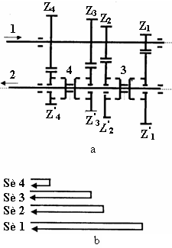
  2. Cấu tạo chung của hộp số.
    2.1. Hộp số hai trục
    a. Sơ đồ cấu tạo và nguyên lý hoạt động hộp số hai trục

Slide 19
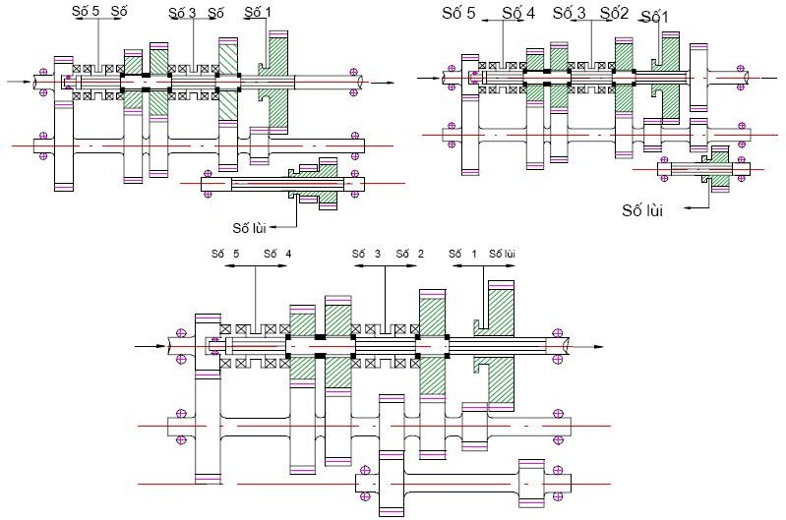

Slide 22
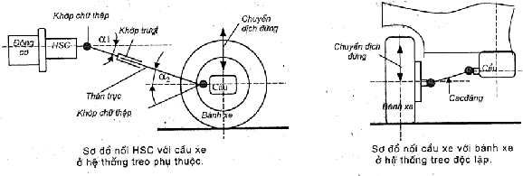
BÀI 4. CÁC ĐĂNG
1. Cấu tạo và nguyên lý làm việc của các đăng

Slide 23
  2. Phân loại
  2.1. Phân loại theo công dụng
Theo công dụng của các đăng, người ta chia thành các loại sau:
- Các đăng nối giữa hộp số với cầu chủ động;
- Các đăng nối giữa cầu chủ động với bánh xe chủ động;
Các đăng nối giữa hộp số với các thiết bị phụ: bơm thuỷ lực, tời kéo, .
2.2. Phân loại theo đặc điểm động học
Theo đặc điểm động học của các đăng người ta chia thành các loại sau:
- Các đăng khác tốc: tốc độ quay của trục chủ động và bị động qua một khớp các đăng là khác nhau;
- Các đăng đồng tốc: tốc độ quay của trục chủ động và bị động qua một khớp các đăng là bằng nhau;
- Khớp nối: khớp nối khác các đăng là khả năng truyền mômen giữa trục chủ động và bị động qua khớp nối giới hạn trong khoảng 3º - 6º. 2.3. Phân loại theo kết cấu
Theo kết cấu của các đăng người ta chia thành các loại sau:
- Các đăng có trục chữ thập;
- Các đăng bi;
- Khớp nối đàn hồi, cho phép làm việc ở góc truyền giới hạn.

Slide 24
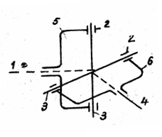
  3. Các đăng khác tốc
  3.1. Sơ đồ cấu tạo và động học các đăng khác tốc

Slide 25
Cấu tạo của các đăng khác tốc bao gồm nạng chủ động 5, nạng bị động 6 và chạc chữ thập 3. Nạng chủ động 5 được nối với trục 1 bằng then hoa và có hai lỗ 2. Nạng bị động 6 cũng được nối với trục bị động 4 bằng then hoa và cũng có hai lỗ 2. Trạc chữ thập 3 gồm hai chốt đặt vuông góc và cố định với nhau thành hình chữ thập. Các chốt của chạc chữ thập được lắp ghép với các lỗ 2 của nạng chủ động 5 và nạng bị động 6.

Slide 26
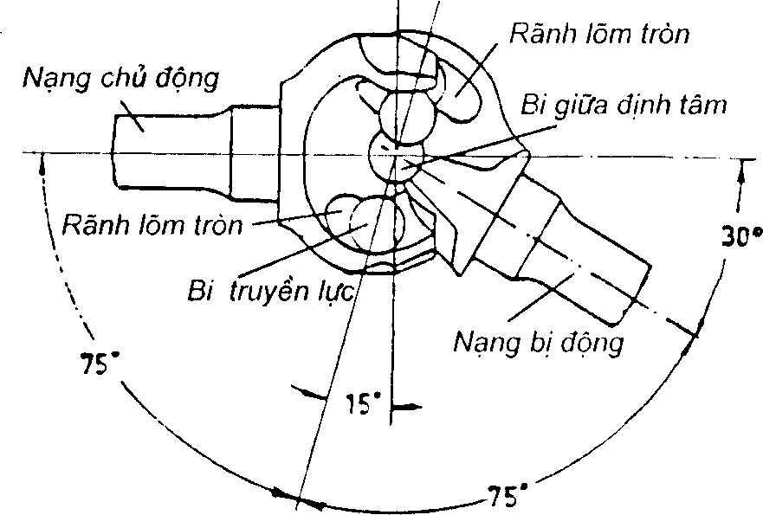
3.2. Các đăng đồng tốc bi kiểu Veise

Slide 27
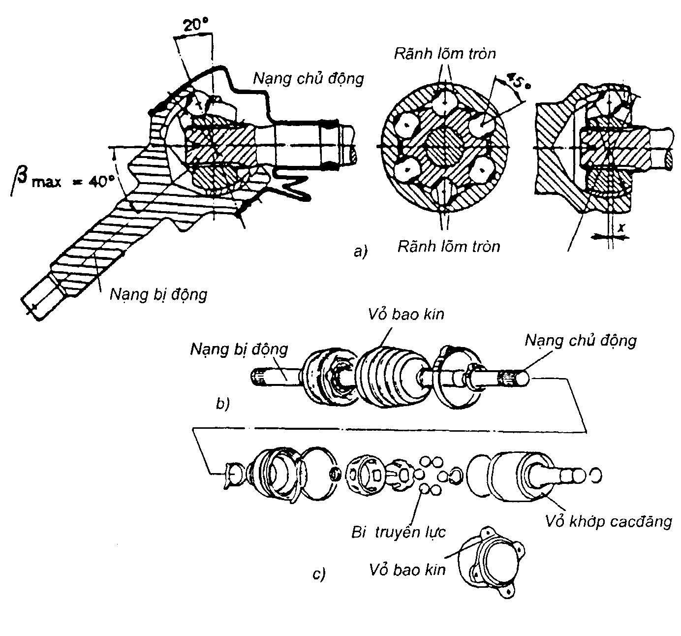
    3.3. Các đăng đồng tốc bi kiểu Rzeppa

Slide 28
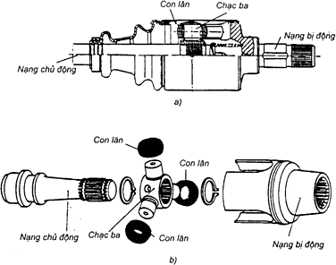
    3.4. Các đăng đồng tốc kiểu Tripod

Slide 29
BÀI 5. CẦU CHỦ ĐỘNG
1. CẤU TẠO VÀ NGUYÊN LÝ LÀM VIỆC CỦA CẦU CHỦ ĐỘNG
Cầu chủ động của ôtô bao gồm các bộ phận như truyền lực chính, vi sai, truyền lực cạnh và vỏ cầu. Ở loại dầm cầu cứng vỏ cầu đóng vai trò là dầm cầu. Còn ở hệ thống treo độc lập hộp vỏ cầu là một khối riêng được lắp đặt trên khung, trên dầm ngang sàn xe hay liền khối với hộp số và động cơ.
1.1. Truyền lực chính
    - Nhiệm vụ
Dùng để tăng mômen và truyền mômen quay từ trục các đăng đến các bánh xe chủ động của ôtô.
    - Phân loại
* Theo số cặp bánh răng:
  + Loại đơn: gồm một cặp bánh răng ăn khớp, thường sử dụng trên ôtô du lịch, ôtô tải nhỏ và trung bình;
  + Loại kép: gồm hai cặp bánh răng ăn khớp thường sử dụng ở ôtô vận tải trung bình và lớn.

Slide 30
* Theo loại bánh răng:
  + Loại bánh răng côn răng thẳng (ít dùng);
  + Loại bánh răng côn răng xoắn;
  + Loại bánh răng hypoit;
  + Loại trục vít bánh vít.
  - Yêu cầu
+ Phải có tỉ số truyền cần thiết để phù hợp với chất lượng kéo và tính kinh tế nhiên liệu của ôtô;
+ Có kích thước nhỏ gọn để tăng khoảng sáng gầm xe;
+ Hiệu suất truyền động cao;
+ Đảm bảo có độ cứng vững tốt, làm việc không ồn, tuổi thọ cao;
+Trọng lượng cầu (trọng lượng phần không được treo) phải nhỏ.

Slide 31
  1.2. Vi sai
    - Nhiệm vụ
Bộ vi sai đảm bảo cho các bánh xe chủ động quay với tốc độ góc khác nhau khi ôtô quay vòng hoặc khi đi trên đường không bằng phẳng.
    - Phân loại
Tuỳ theo các yếu tố căn cứ phân loại, vi sai được phân loại như sau:
* Theo công dụng:
  + Vi sai giữa các bánh xe;
  + Vi sai giữa các cầu.
* Theo kết cấu:
+ Vi sai với các bánh răng côn;
+ Vi sai với các bánh răng trụ;
+ Vi sai tăng ma sát.
* Theo đặc tính phân phối mômen xoắn:
  + Vi sai đối xứng: mômen xoắn phân phối đều ra các trục;
  + Vi sai không đối xứng: mômen xoắn phân phối không đều ra các trục.

Slide 32
    - Yêu cầu
+ Phân phối mômen xoắn giữa các bánh xe hay giữa các trục theo tỉ lệ đảm bảo sử dụng trọng lượng bám của ôtô là tốt nhất;
+ Kích thước truyền động phải nhỏ gọn;
+ Có hiệu suất truyền động cao.
1.3. Sơ đồ cấu tạo và nguyên lý làm việc của vi sai
Đây là truyền lực chính một cấp, bánh răng côn xoắn. Truyền lực chính bao gồm bánh răng chủ động 2 (còn gọi là bánh răng quả dứa) và bánh răng bị động 1 (còn gọi là bánh răng vành chậu). Bánh răng chủ động của truyền lực chính được chế tạo liền trục và gối trên vỏ bằng các ổ đỡ. Bánh răng bị động thường được ghép với vỏ bộ vi sai và cũng được gối trên vỏ bằng hai ổ đỡ

Slide 33
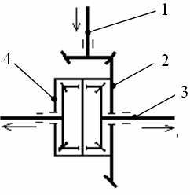
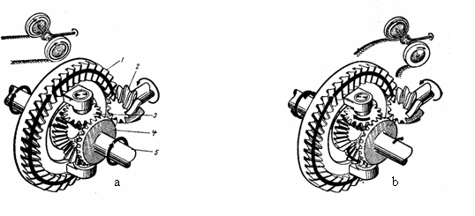

Slide 34
- Nguyên lý làm việc:
Mômen từ trục các đăng truyền tới trục chủ động sang bánh răng bị động của truyền lực chính đến vỏ bộ vi sai. Khi ôtô chuyển động thẳng trên đường bằng phẳng, sức cản ở hai bánh xe chủ động là như nhau bán kính lăn của hai bánh xe chủ động là như nhau. Khi này các bánh răng hành tinh không quay quanh trục của nó mà chỉ đóng vai trò như một vấu truyền để truyền mômen từ vỏ vi sai đến hai bánh răng mặt trời ở hai phía với cùng mômen và số vòng quay như nhau đến hai bánh xe chủ động.

Slide 35
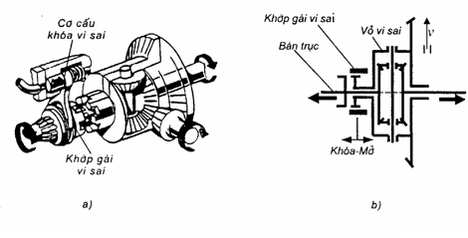
      1.4. Truyền lực chính một cấp - vi sai thường có bộ khoá vi sai

Slide 36
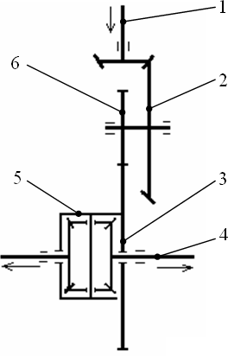
      1.5. Truyền lực chính hai cấp - vi sai thường dùng trên xe tải
1- Bánh răng quả dứa; 2- Bánh răng vành chậu; 3, 6- Cặp bánh răng trung gian; 4- Bán trục; 5- Vi sai

Slide 37
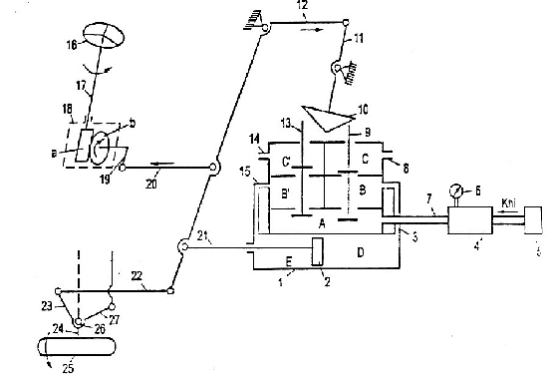
    2. Bộ trợ lực lái sử dụng trợ lực khí nén
      2.1. Cấu tạo

Slide 38
1- Xilanh; 2- Pittông ; 3,7,15,-Đường dẫn khí; 4-Bình chứa khí; 5- Máy nén khí; 6- Đồng hồ đo áp suất khí; 8,14- Lỗ thông với khí trời; 9,13- Van kép; 10- Đòn ngang đóng mở van kép; 11-Đòn quay dẫn động đòn ngang 10; 2,20- Thanh dẫn động; 16- Vô lăng; 17- Trục lái; 18- Cơ cấu lái (trục vít a –bánh vít b ) ;19- Đòn quay đứng cố định với trục của bánh vít; 21- Cần đẩy của pittông; 22-Thanh(đòn) kéo dọc; 23-Đòn ngang; 24 Cam hay ngỗng trục; 25- Bánh xe dẫn hướng; 26- Trục hay chốt đứng; 27- Thanh nối của hình thang lái.

Slide 39
      2.2. Nguyên lý hoạt động
Khi thay đổi hướng chuyển động của ôtô giả sử quay vòng sang bên trái, người lái xe phải xoay vành tay lái hay vô lăng 16 ( theo chiều mũi tên ), qua trục lái 17, cơ cấu lái 18, đòn quay đứng 19, thanh 20 dịch chuyển sang trái kéo thanh 12 và đòn 11, làm cho đòn ngang 10 đẩy van kép 9 đi xuống.
Khí nén từ bình chứa 4, theo đường 7 vào buồng hay khoang A lên buồng B rồi theo đường 3 tới khoang D của xilanh 1, đẩy pittông 2 sang trái, qua cần 21, thanh 12, thanh kéo dọc 22, đòn quay ngang 23, cam hay ngỗng trục 24 làm cho bánh xe dẫn hướng 25 quay sang trái. Lúc này khoang E của xilanh 1 vẫn được thông với khí trời nhờ đường 15, buồng B phẩy, buồng C phẩy và lỗ 14. Khi cần vòng xe sang phải, thì phải xoay vô lăng theo chiều ngược lại và trình tự quá trình xảy ra tương tự nhưng van kép 9 đóng đường dẫn khí từ buồng A sang buồng B, đồng thời lối thông khoang D, buồng B và buồng C với khí trời. Van kép 13 đi xuống khí từ buồng A vào buồng B phẩy theo đuờng 15 vào khoang E đẩy pittông 2 sang bên phải, làm cho bánh xe dẫn hướng 25 lại quay sang bên phải.

Slide 40
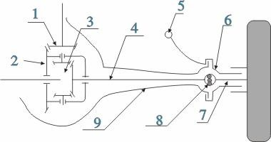
    3. Cầu dẫn hướng chủ động
    3.1. Sơ đồ cấu tạo
1- Truyền lực chính; 2- Côn bị động; 3 – Vi sai; 4- Bán trục;
5 – Đòn quay; 6- Cam quay; 7- Trục; 8 – Các đăng đồng tốc; 9 – Dầm cầu

Slide 41
      3.2. Nguyên lý hoạt động
- Truyền động từ hộp số đến bánh răng côn chủ động truyền lực chính
(1) rồi đến bánh răng côn bị động (2) qua vi sai (3) đến bán trục (4) rồi qua khớp cac đăng đồng tốc đến trục (7) để dẫn động bánh xe.
- Khi điều khiển bánh xe quay qua phải hoặc qua trái người lái tác dụng vào hệ thống lái qua đòn (5) của cam quay (6) làm cam quay có thể quay quanh dầm cầu (9). Khi cam quay (6) quay quanh dầm cầu (9) thì trục (7) cũng phải quay theo, do đó bánh xe được lái đi một góc. Các đăng đồng tốc
(8) có tác dụng đảm bảo cho trục quay với tốc độ góc điều khi bánh xe quay
đi một góc độ nào bất kỳ trong phạm vi kết cấu cho phép.

Slide 42
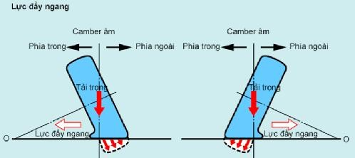
    4. Vị trí lắp đặt của bánh xe dẫn hướng
4.1. Góc camber (Góc doãng bánh xe)
Góc doãng bánh xe là góc bánh xe nghiêng về bên phải hay nghiêng về bên trái đối với đường thẳng góc với mặt đường

Slide 43
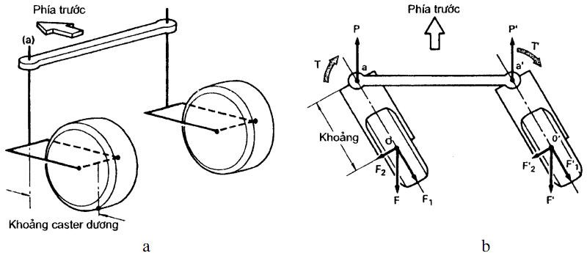
4.2. Góc caster (Góc nghiêng của trụ quay đứng)
Caster là sự nghiêng về phía trước hoặc phía sau của trụ quay đứng

Slide 44
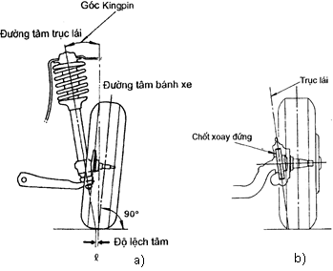
      4.3. Góc kingpin (góc nghiêng ngang của trụ quay đứng )
Góc kingpin là góc nghiêng của trụ quay đứng trong mặt phẳng ngang vào phía trong so với đường thẳng đứng

Slide 45
      BÀI KIỂM TRA KẾT THÚC MH/MĐ
      MH/MĐ: HỆ THỐNG TRUYỀN LỰC
Câu 1 (2.5.điểm): Vẽ sơ đồ cấu tạo và trình bày nguyên lý làm việc của ly hợp ma sát khô một đĩa bị động lò xo ép hình đĩa
Câu 2 (2.5.điểm): : Vẽ sơ đồ cấu tạo và trình bày nguyên lý làm việc dẫn động cơ khí cường hoá khí nén
Câu 3 (2.5.điểm): : Vẽ sơ đồ cấu tạo và trình bày nguyên lý làm việc của hộp số 3 trục
Câu 4 (2.5.điểm): : Vẽ sơ đồ cấu tạo và trình bày nguyên lý làm việc của bộ trợ lực lái sử dụng trợ lực khí nén

